Slide 1


Slide 2

Treinamento
Atualização Loja
Cezar Moizes Gonçalves
Maio/2012

Slide 3
Apresentação
O presente Treinamento tem por objetivo orientar os participantes nas funcionalidades de atualização de versão do software de gestão CIGAM® - Gestão de Loja. Possibilitando, a compreensão e execução das rotinas de atualização de versão da aplicação.

Slide 4
Atualização Gestão de Loja
Para efetuar a atualização do ERP Cigam – Modulo Gestão de Loja é necessário ter em mãos a aplicação Gestão de Loja que encontra-se em M:\Ctl\_SQL10\DSVversao que deseja atualizar.
Dentro desta pasta acesse a pasta \Cab e copie as pastas Ds, Ecf e Lojas, com exceção dos arquivos compactados e colar no diretório %cigam_instal%Cab\

Slide 5
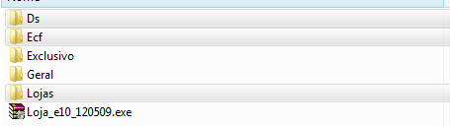
Atualização Gestão de Loja
Cópia dos arquivos com exceção dos compactados

Slide 6
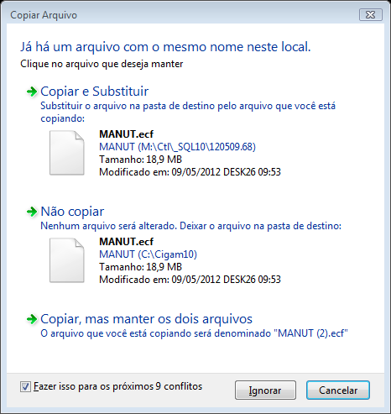
Atualização Gestão de Loja
Depois de feita a cópia vamos colar os arquivos na pasta correspondente lembrando de sobrescrever os arquivos.
Ao sobrescrever os arquivos lembre de marcar a opção abaixo (1) e selecionar logo após a opção “Copiar e Substituir” (2)
2
1

Slide 7
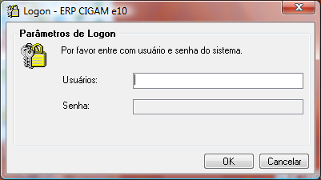
Atualização Gestão de Loja
Após o procedimento anterior podemos dar início ao processo de atualização.
Acesse o cigam. Você será apresentado a tela de login. Basta entrar com usuário e senha.

Slide 8
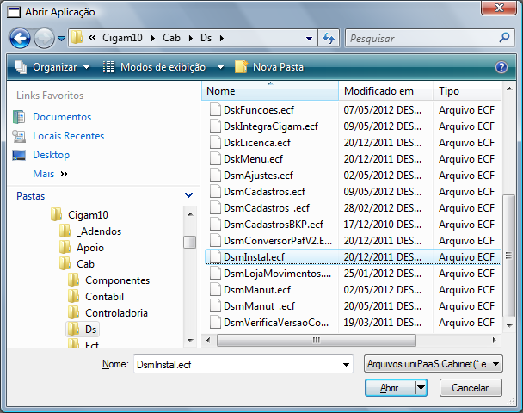
Atualização Gestão de Loja
Na tela a seguir vá em Arquivo/Abrir aplicação. Procure no %cigam_instal%Cab \Ds\ a aplicação DsmInstal.ecf e mande abrir esta aplicação.

Slide 9
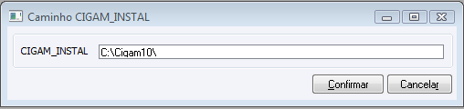
Atualização Gestão de Loja
Ao abrir a aplicação DsmInstal.ecf você será apresentado à tela abaixo, bastando clicar em Confirmar nesta tela para irmos ao próximo passo.
Confira nesta tela se o caminho do cigam_instal está correto

Slide 10
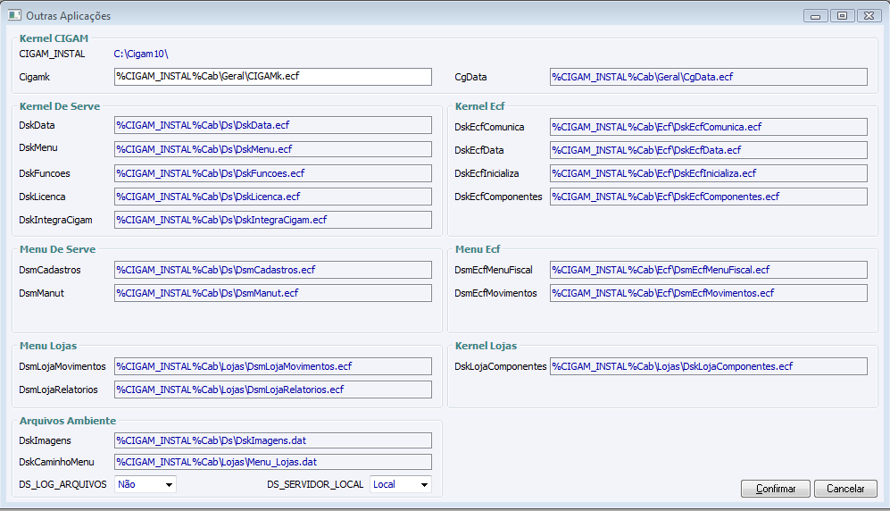
Atualização Gestão de Loja
Você será apresentado a tela a seguir, basta clicar em Confirmar (1)
1

Slide 11
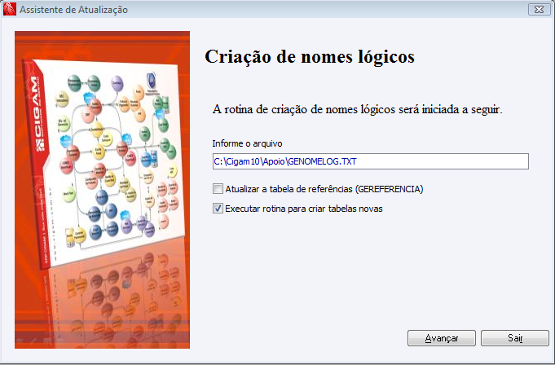
Atualização Gestão de Loja
Ao clicar em avançar é apresentada a tela abaixo onde devemos somente clicar em avançar.

Slide 12
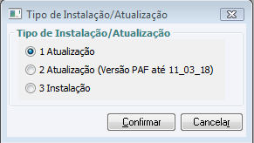
Atualização Gestão de Loja
Na tela abaixo podemos desmarcar a opção Criar Tabelas temporárias (1) e depois clicamos em Confirmar (2)
1
2

Slide 13
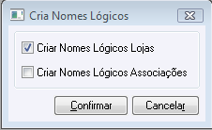
Atualização Gestão de Loja
Na tela a seguir deve se verificar se a opção Criar Nomes Lógicos Lojas (1) e clicar em Confirmar
1
2

Slide 14
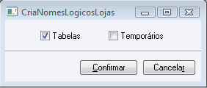
Atualização Gestão de Loja
Na tela desmarque a opção Temporários(1) a seguir clique em Confirmar (2)
1
2

Slide 15

Atualização Gestão de Loja
A seguir o sistema apresentará tela informando se foram ou não criados nomes lógicos. No caso abaixo não foram criados nomes lógicos. Basta dar OK (1) neste tela em ambas as situações.
1

Slide 16
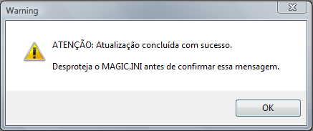
Atualização Gestão de Loja
Nesta tela basta clicar em OK (1) concluindo assim o processo de atualização do Cigam – Módulo Gestão de Loja
1

